Slide 1
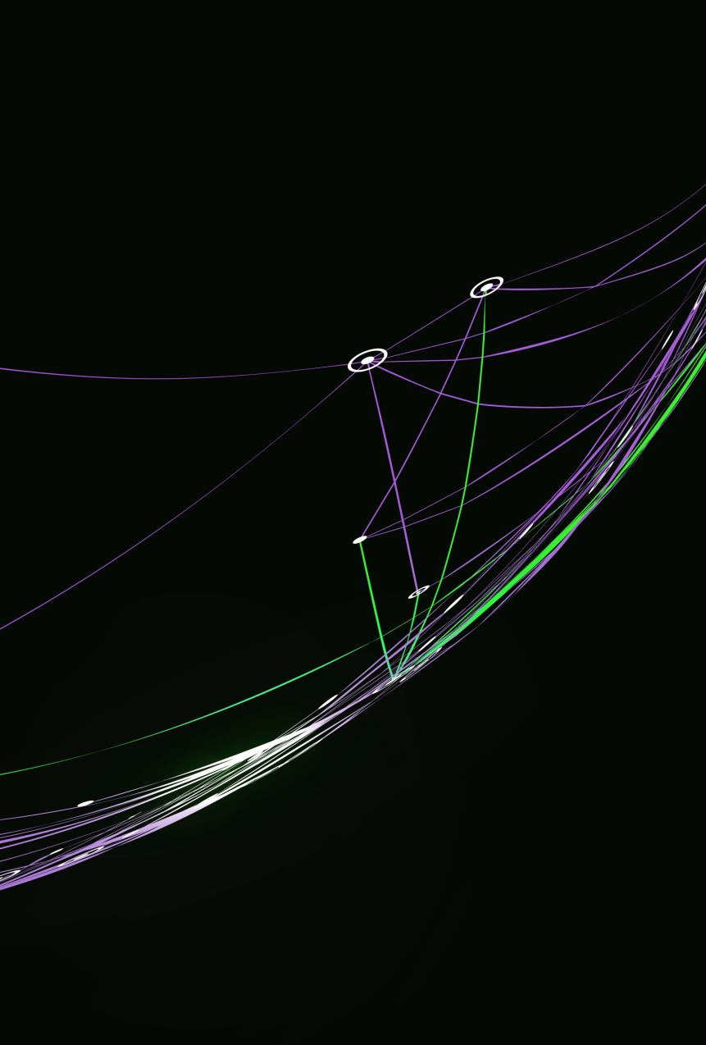
Компьютерная игра на базе Unreal Engine 4. Алгоритмы искусственного интеллекта.
Студент группы 850505, Богдан Е.В.

Slide 2
Задачи и цели
Создание игрового искусственного интеллекта (ИИ) развлекательного типа
Способность ИИ подстраиваться под игрока и окружение
Универсальность использования ИИ
Создание базового персонажа для управления пользователем
Реализация алгоритмов ИИ на объектах: бот, дрон и автоматическая турель

Slide 3
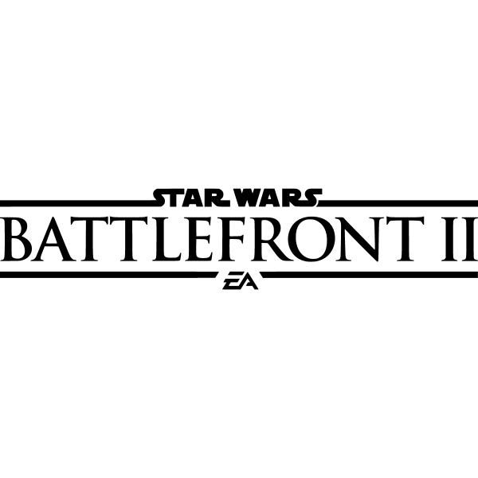
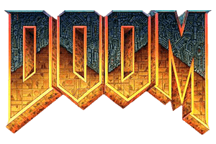

Аналоги

Slide 4




Использованные технологии

Slide 5
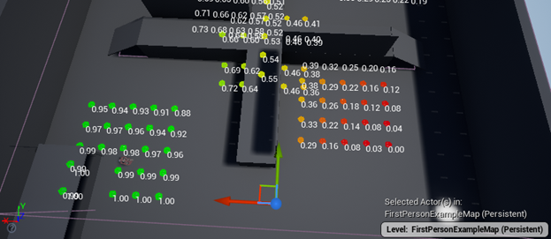
Environment Query System

Slide 6
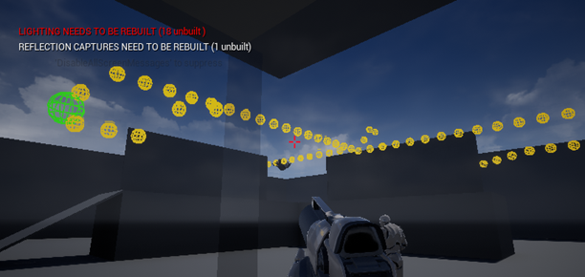
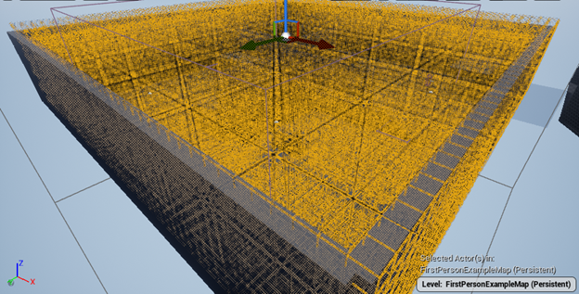
Алгоритм поиска пути дрона

Slide 7
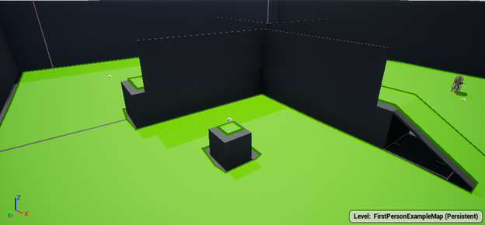
Алгоритм поиска пути бота

Slide 8
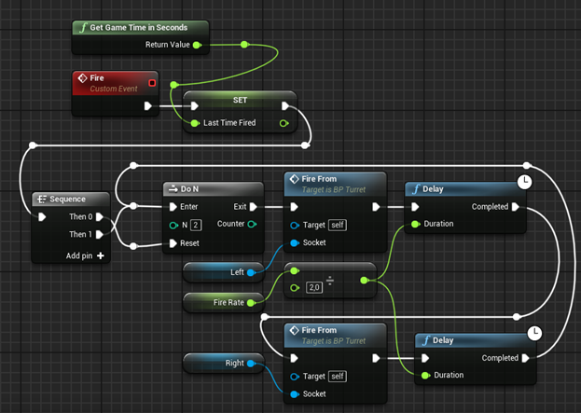
Алгоритм стрельбы

Slide 9
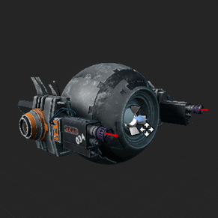
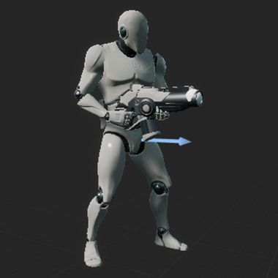
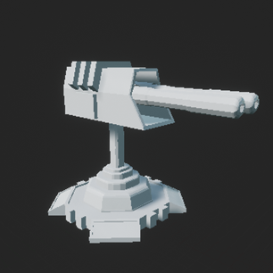
Объекты, реализующие алгоритмы ИИ
Дрон
Бот
Турель

Slide 10
Выводы
Алгоритм искусственного интеллекта реализован на трех объектах: бот, дрон и турель
Проект является экономически выгодным и полностью окупает инвестиции в течении года
Разработан универсальный интегрируемый алгоритм искусственного интеллекта
Разработана и реализована система частиц
Проект полностью разработан с использованием технологии BluePrint, поэтому он является легко переносимым

Slide 11
Спасибо за внимание!

